Slide 1

z
Notes:
ss

Slide 2
第一节课：课程介绍

Slide 3
讲师介绍
课程主题
使用“学本式教学”的方法来讲课
Wonder v1.1(Web 3D引擎和编辑器)演示
技术栈
学员收益
课程大纲

Slide 4

讲师介绍​
杨元超，7年Web 3D引擎开发经验
Wonder(Web 3D引擎和编辑器)核心开发者
《WebGPU学习》系列文章作者
“路径追踪渲染器零基础实战开发”课程作者
曾就职于阿里巴巴、腾讯​
担任过引擎开发技术顾问、企业培训讲师等

Slide 5
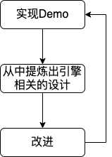
课程主题
本课程从0开始，给出一个现代游戏引擎的基础架构的设计过程
如何体现出“现代”？
在课程中，我们会采用“从下往上、迭代”的方法来设计引擎，具体步骤为：
基于现代图形API进行的设计
使用了最新的基础架构设计思想，比如ECS
基础架构的设计思想比较创新，例如创造性地应用了函数式编程范式
基础架构比较先进

Slide 6
使用“学本式教学”的方法来讲课
“教本式教学”有哪些问题?
本课程使用“学本式教学”的方式，以学生为本，通过全程提问（学生讨论回答）、零讲解的方式来讲课
“学本式教学”需要学生高度参与课程，通过自己和小组合作回答课程的所有问题，在课程中完成复习、练习

Slide 7
加QQ群请备注：报名

Slide 8
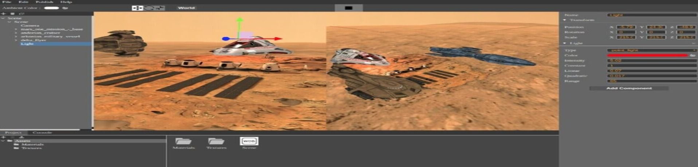
Wonder v1.1(Web 3D引擎和编辑器)演示
该项目已停止维护，仅供演示，请勿使用
该项目的具体介绍详见路径追踪渲染器零基础实战开发（基础班）-第一节课 ，从04:35开始

Slide 9
技术栈
Typescript语言
WebGPU （对应DX12/Vulkan/Metal）

Slide 10
学员收益
零基础上手学习
掌握如何设计游戏引擎
学习先进的架构设计
初步学习WebGPU

Slide 11
课程大纲
一、设计准备
课程介绍
设计原则
类型驱动开发
函数式编程

Slide 12
课程大纲
二、最小实现
WebGPU介绍和实现绘制一个三角形的Demo
按照函数式编程范式进行重构

Slide 13
课程大纲
三、提炼改进
通过提炼和改进，最终从Demo中得到一个具备下面特点的基础架构：
- ECS
- 优秀的扩展性
- 适配各种运行环境
- 支持各种算法和功能，从而实现次世代AAA

Slide 14
课程大纲
四、实战应用
应用提炼出来的基础架构，实现一个最简单的Web 3D应用

Slide 15
学生提问考老师

Slide 16
学生提问考老师

Slide 17
老师提问考学生

Slide 18
《游戏编程模式》
WebGPU学习
“路径追踪渲染器零基础实战开发”

Slide 19
下节课预告
设计原则

